Slide 1
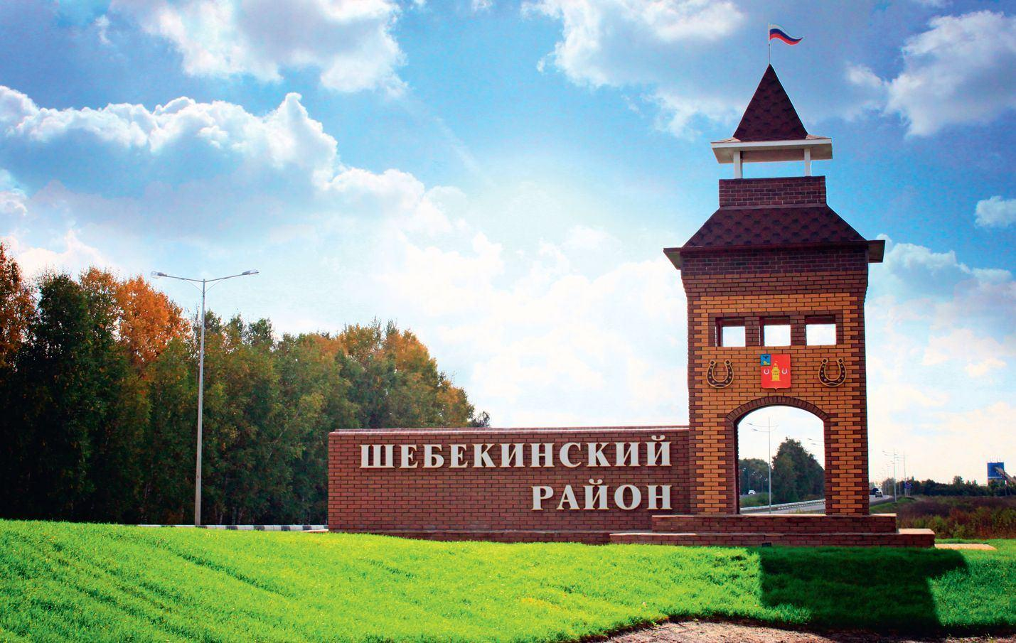
Никифорова Ирина Вячеславовна, воспитатель МБДОУ д/с №6
«Город, в котором хочется жить»
Город Шебекино Белгородской области

Slide 2
История города Шебекино
Герб Шебекино и Шебекинского района — официальный символ муниципального образования Муниципальный район «Шебекинский район и город Шебекино» Белгородской области Российской Федерации.
утверждён от 25.01.2013 г. №05
Золотая башня символизирует ратные подвиги русских воинов по защите южных рубежей Русского государства со времён сторожевой и оборонительной службы на Нежегольском участке Белгородской черты в XVII веке до сражений на землях современного Шебекинского района в период Великой Отечественной войны.

Slide 3
История города Шебекино
В 1654 году здесь на реке Нежеголи появился Нежегольск — город-крепость Белгородской черты. А в 1713 году на картах появился будущий город Шебекино — пока ещё в качестве слободы Шибекина.
Своё название поселение получило по фамилии первого землевладельца, подполковника и участника Полтавской битвы Ивана Шибеко.

Slide 4
В 1836 году новым владельцем Шебекино стал генерал-лейтенант Алексей Ребиндер, обрусевший немец и потомственный дворянин. При Ребиндерах в нём появились:
сахарный завод, который стал крупнейшим в России;
кирпичный завод;
меловой завод;
винокуренный (спиртовой) завод;
механические мастерские;
кожевенный завод;
электростанция (которая покрывала и жилые дома);
первая в стране частная ветеринарная бактериологическая лаборатория.

Slide 5
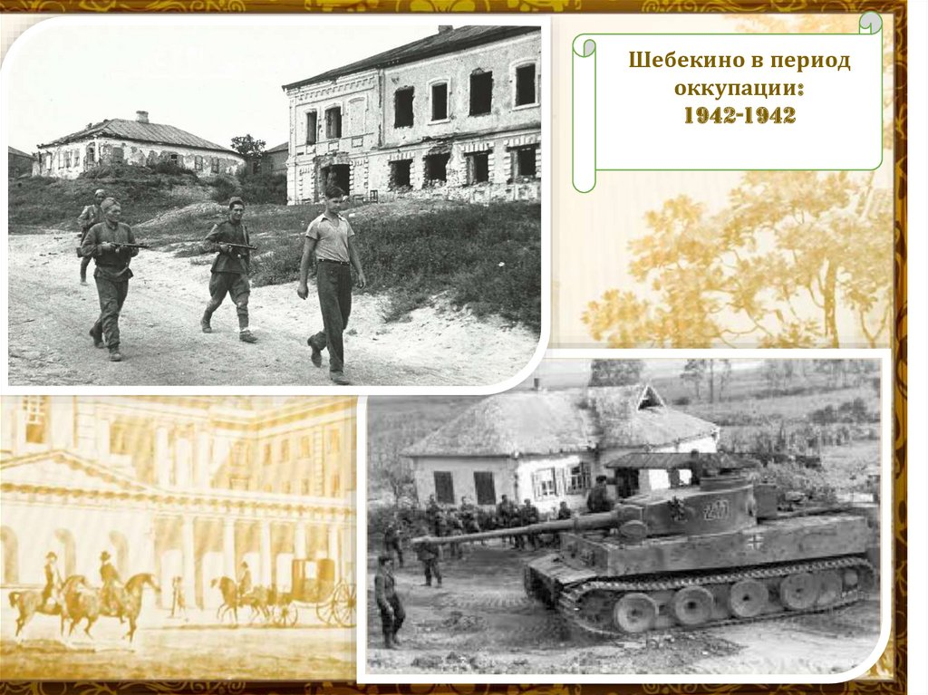
В 1928 году советские власти сделали Шебекино центром Шебекинского района, а в 1938 году дали ему статус города.
Во время Великой Отечественной войны город сильно пострадал, а в период с 14 июня 1942 года по 9 февраля 1943 года находился в оккупации.
После ухода фашистских захватчиков от многих предприятий в Шебекино ничего не осталось.
После войны в городе появились химический комбинат, Всесоюзный научно-исследовательский и проектный институт синтетических жирозаменителей, авторемонтный завод.
Предприятия Шебекино создавали огромное количество продукции, которую экспортировали в другие регионы страны.

Slide 6
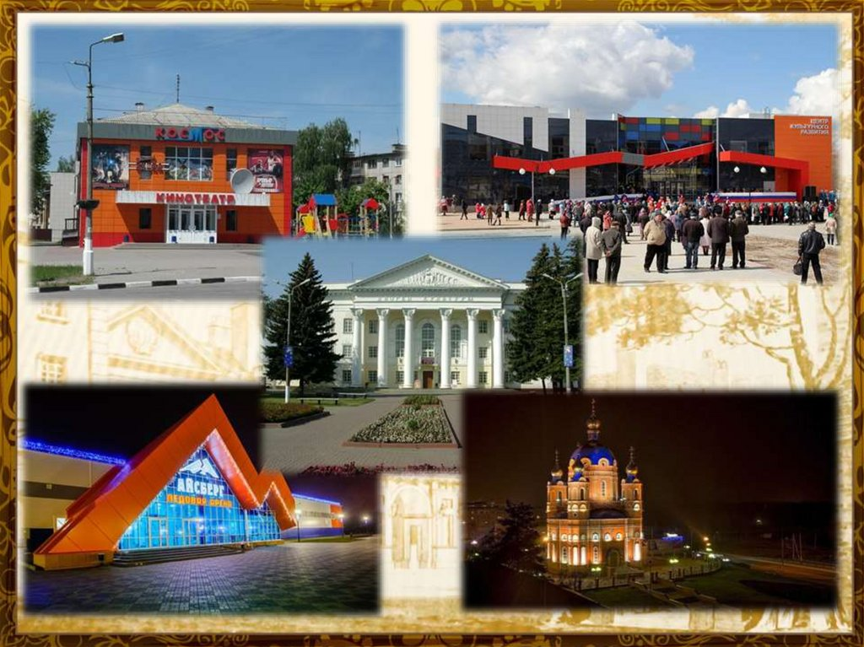
В городе Шебекино есть много красивых мест, достопримечательностей, куда любят приходить не только жители, но и гости из других городов.

Slide 7
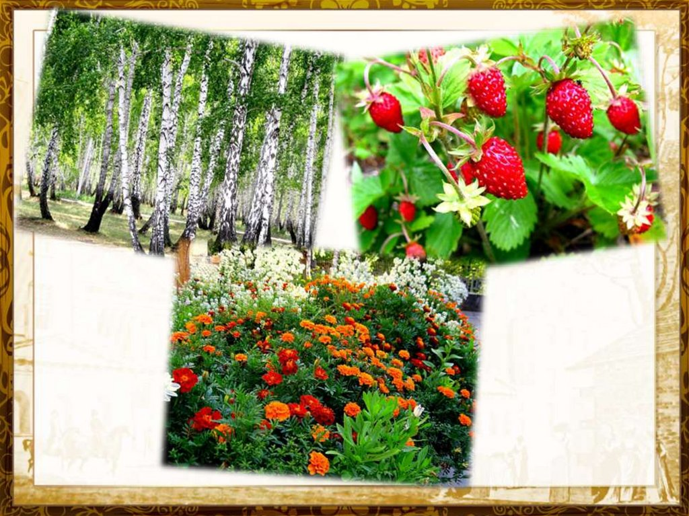
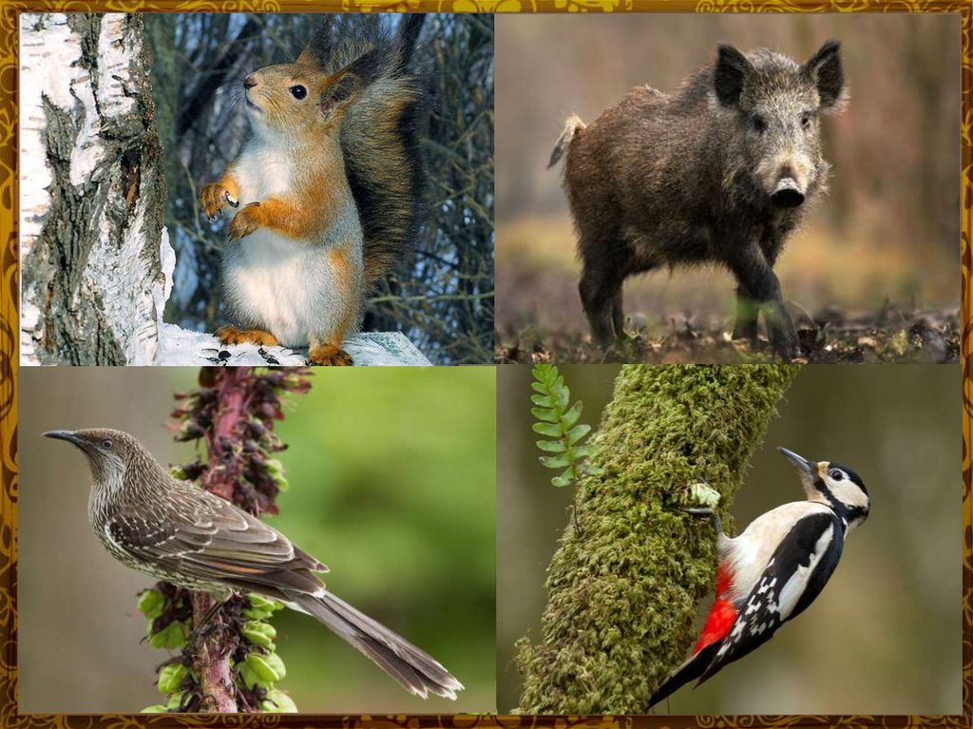

Slide 8
ГОРОД,
В КОТОРОМ
ХОЧЕТСЯ
ЖИТЬ!
Шебекино наш родной город,
Пусть не велик он, но очень дорог
Титовский бор – стоит как стена.
В речке Нежеголь
вода прозрачна и чиста
Ты в моём сердце будешь всегда –
Шебекино – малая Родина моя!
Обойди хоть сто дорог,
Обогни планету,
Невелик наш городок,
А дороже нету.

Slide 9
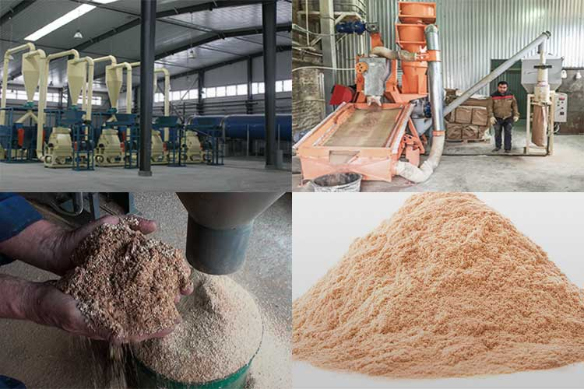
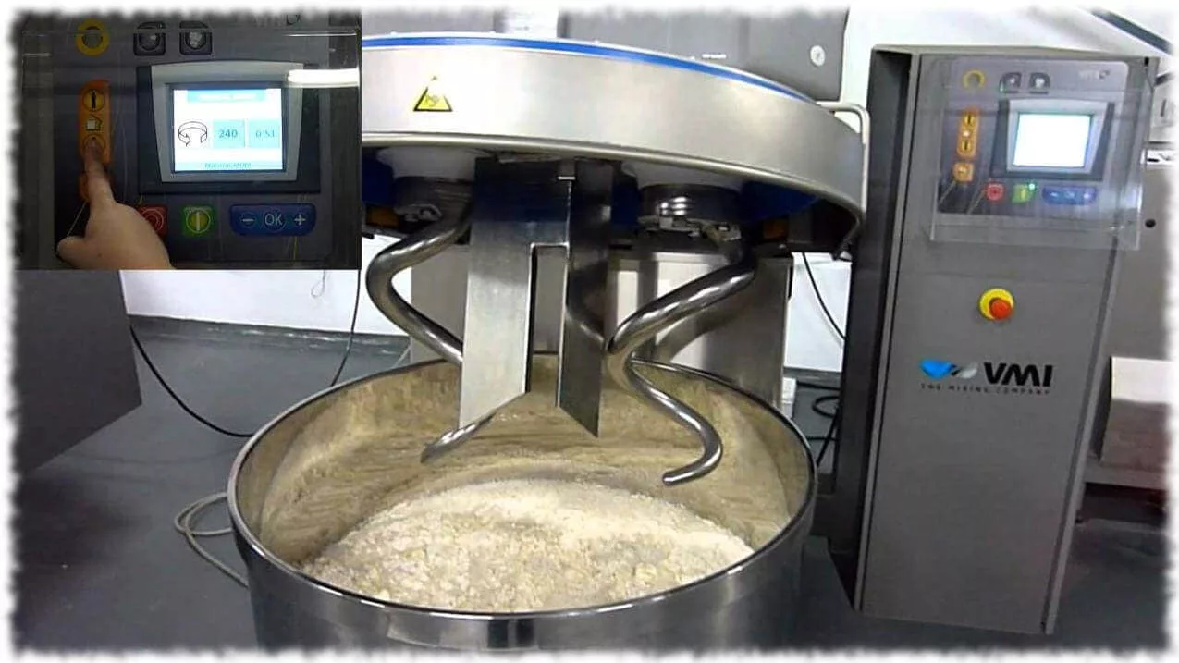
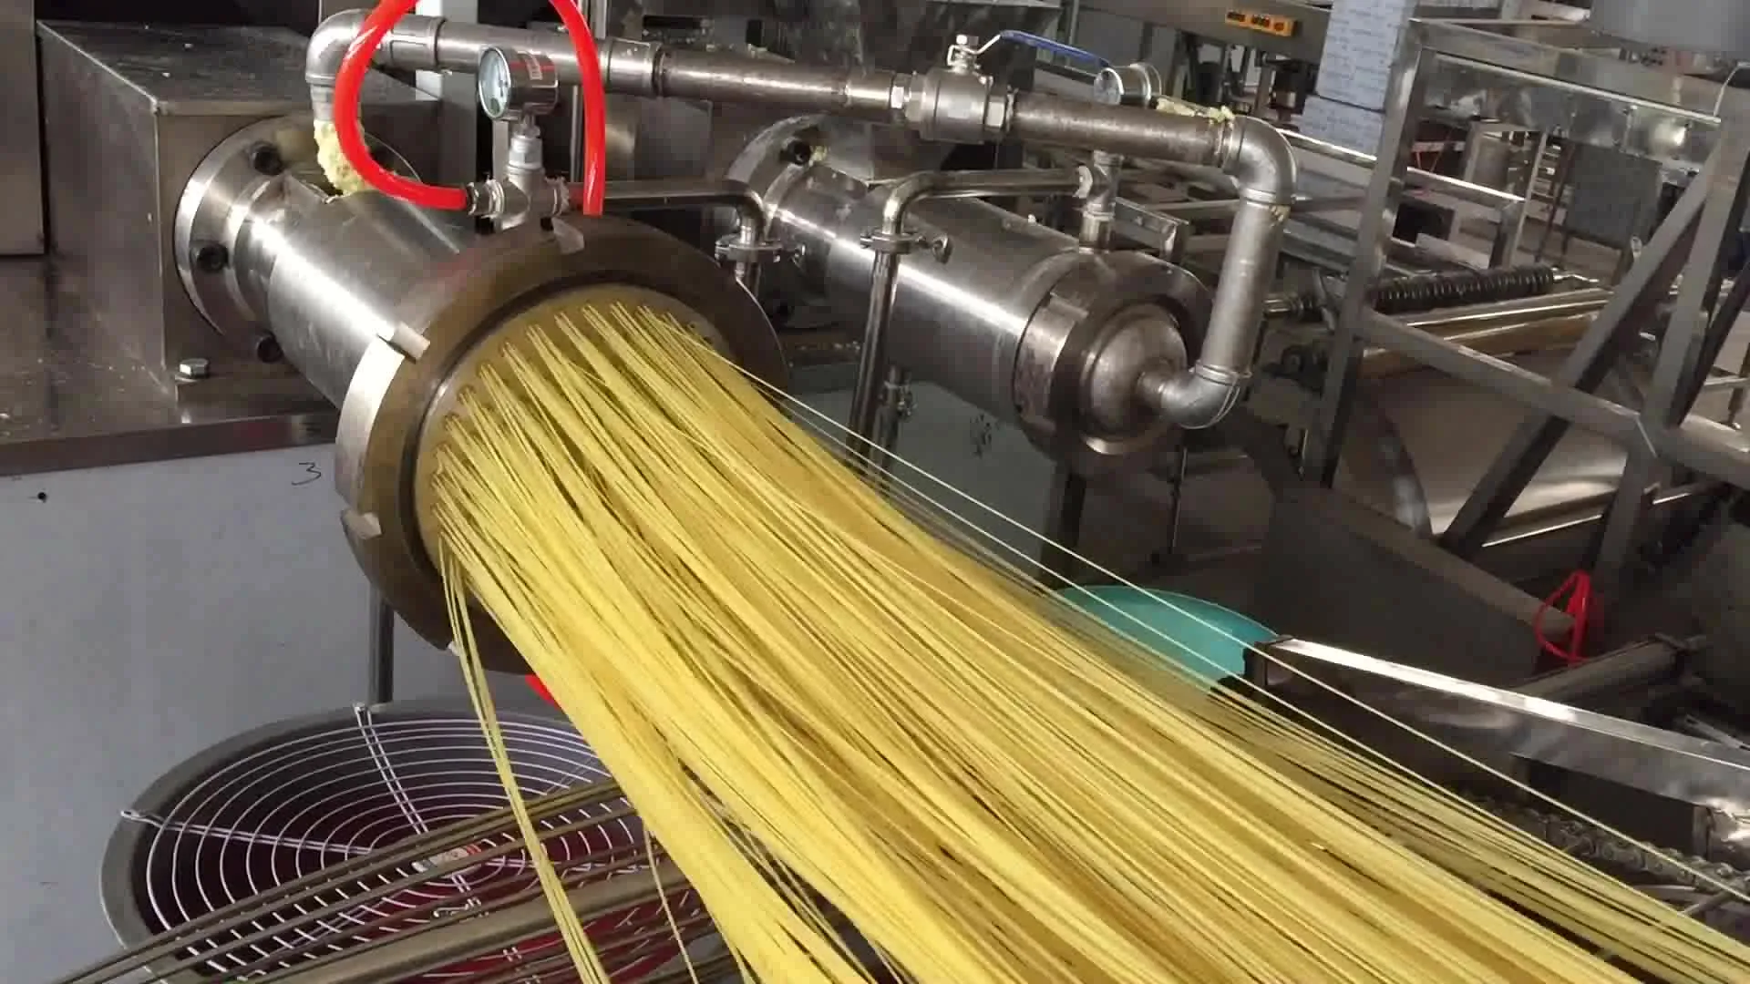
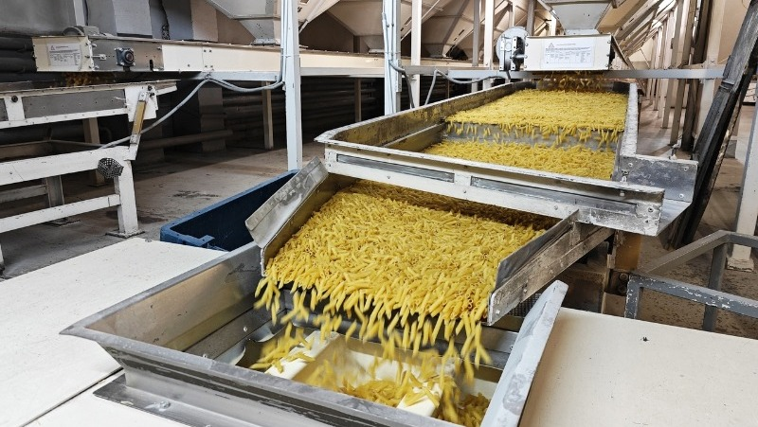
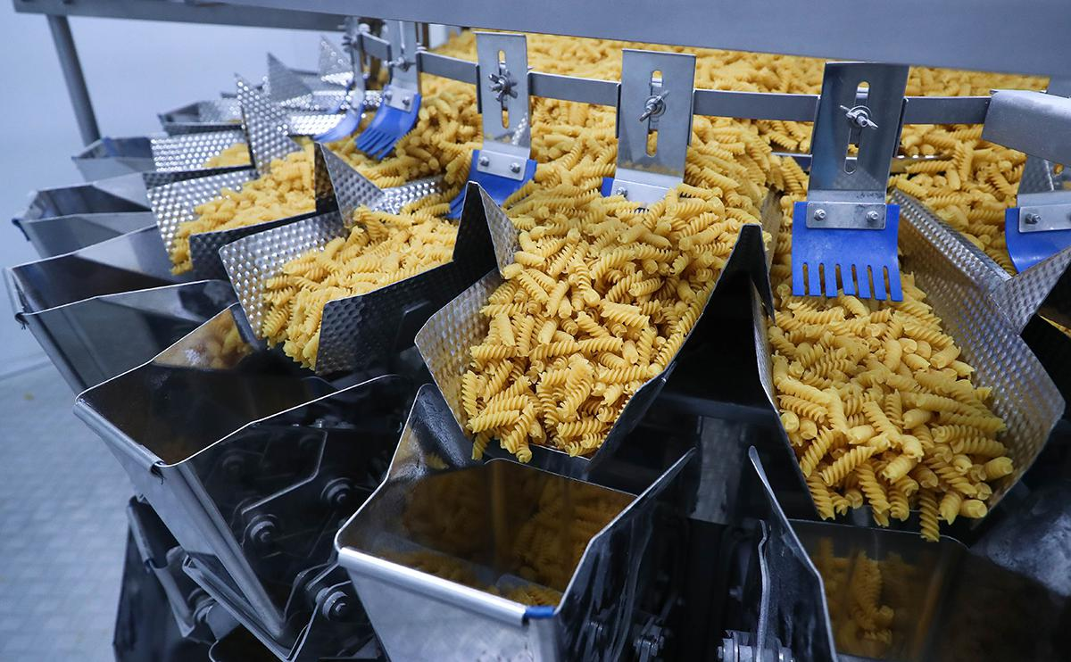
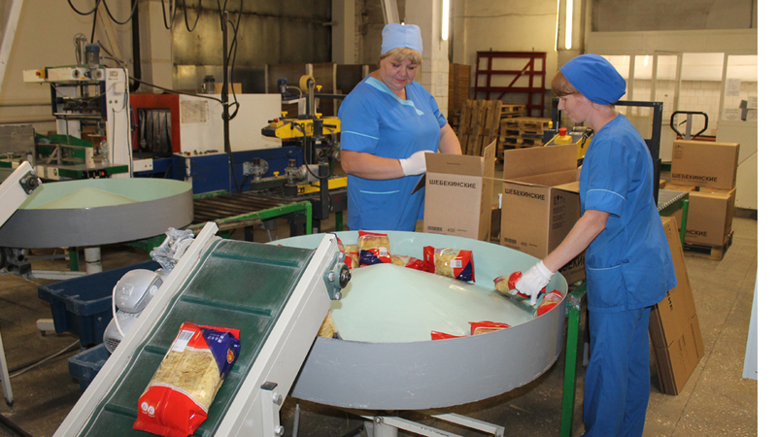
ТАКИЕ, С ПТИЧКОЙ!

Slide 10
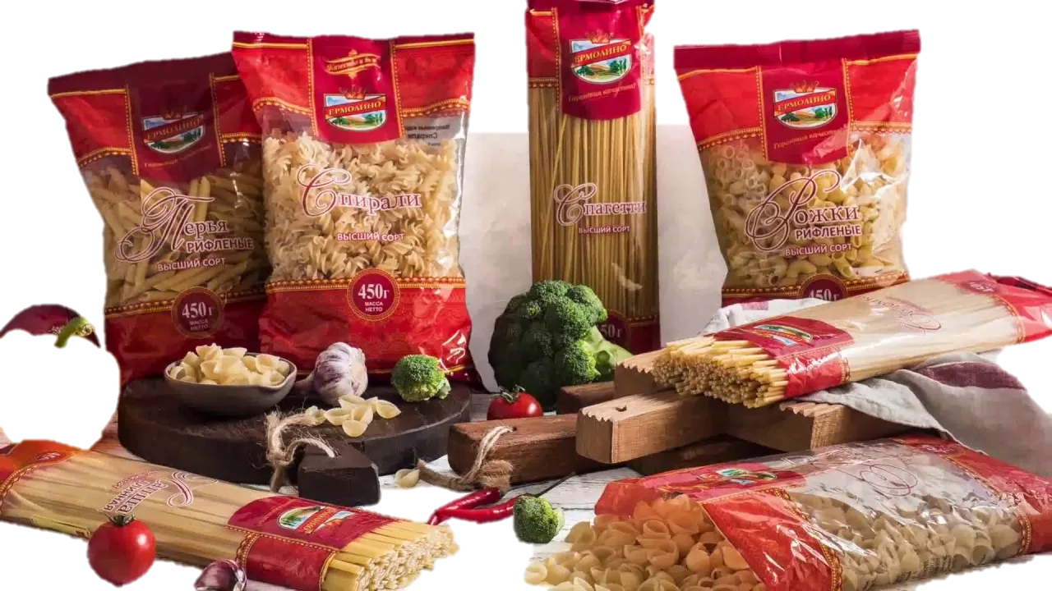
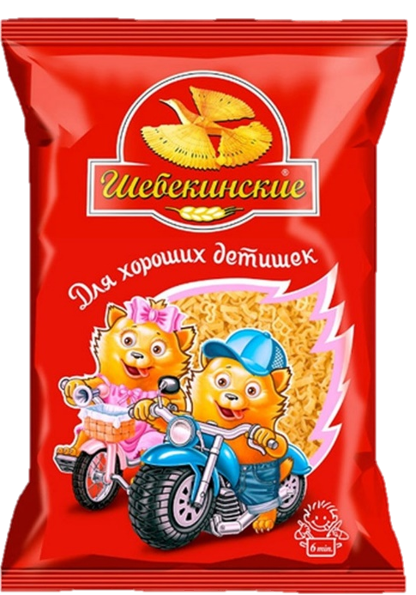
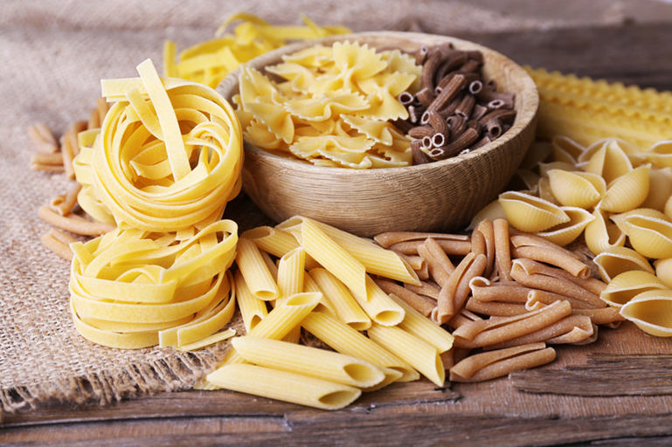
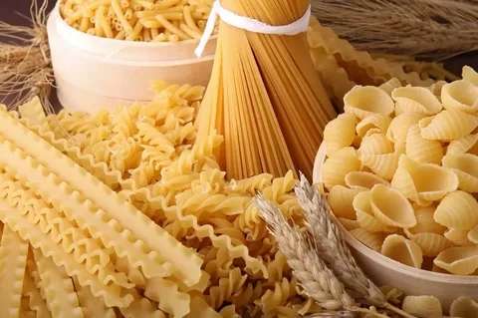
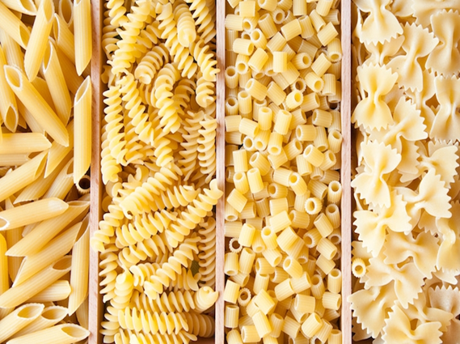

Slide 11
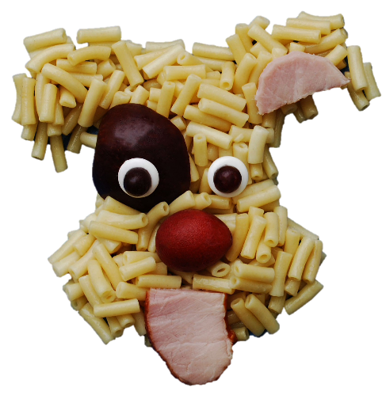
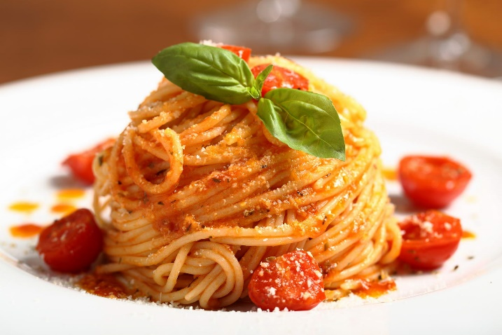
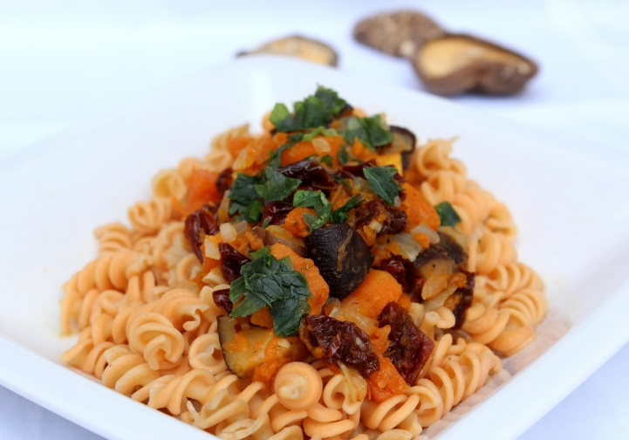
Макароны и спагетти –
очень вкусная еда!
Обожают-любят дети!
Непременно и всегда!

